Slide 1

art
Associação de Respostas Terapêuticas
“Horta da Nora”
Fundada em 1999 com o reconhecimento e apoio do IDT, Instituto da Droga e Toxicodependência;
É uma associação sem fins lucrativos;
É especializada no tratamento e reinserção de sujeitos que sofrem de dependências ou comportamentos de inadaptação e disfunção social.

Slide 2
A nossa visita de estudo
Nós, alunos do Curso Profissional de Técnico de Apoio Psicossocial, no dia 29 de novembro de 2012 numa visita de estudo, fomos à ART, em Castro Verde.
A visita de estudo consistia em visitar as instalações, contactar com os jovens institucionalizados e conhecer um pouco das suas vivências e trocar impressões com os educadores.
Houve momentos para conversar, realizar jogos diversos e fazer uma pequena atividade de pintura com especiarias.

Slide 3
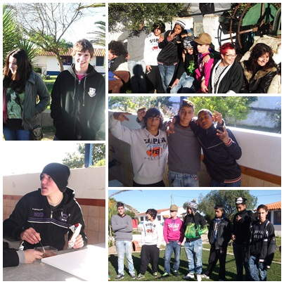
Álbum de fotografias

Slide 4
A Associação
A Associação contém:
30 camas;
Um refeitório;
Discoteca;
Sala de convívio;
Hortas – Uma atividade onde os utentes podiam cultivar;
Oficina;
Nora;
Animais de estimação.

Slide 5
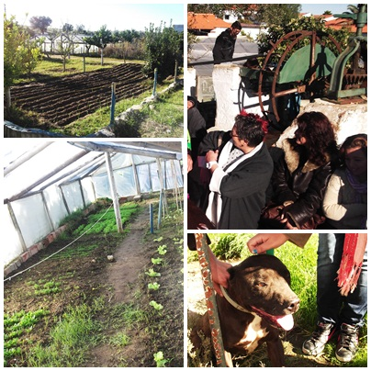
Álbum de Fotografias

Slide 6
A Nossa Apreciação
Adoramos esta visita de estudo, de conhecer a história de cada um deles;
Foi importante, para nós, conviver com eles, pois isso permitiu-nos conhecer um mundo diferente do nosso;
Alguns deles estão lá pela 2ª vez, outros, emocionaram-se a contar a sua história.
Um dia queremos voltar lá.
Artigo escrito por:
Alexandre Pereira
Ana Carrilho
11º B

